Slide 1
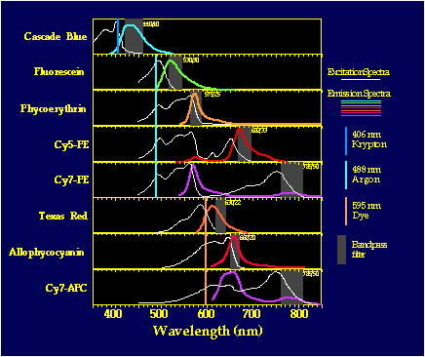
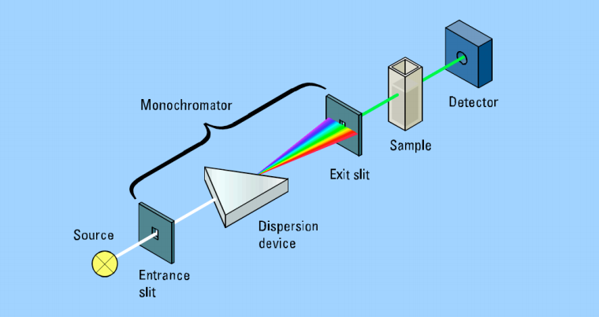
ფლუორესცენცია. თვისებები და მისი კვლევის სპექტროსკოპული მეთოდი
ასოც. პროფესორი იზოლდა ჯაბნიძე

Slide 2
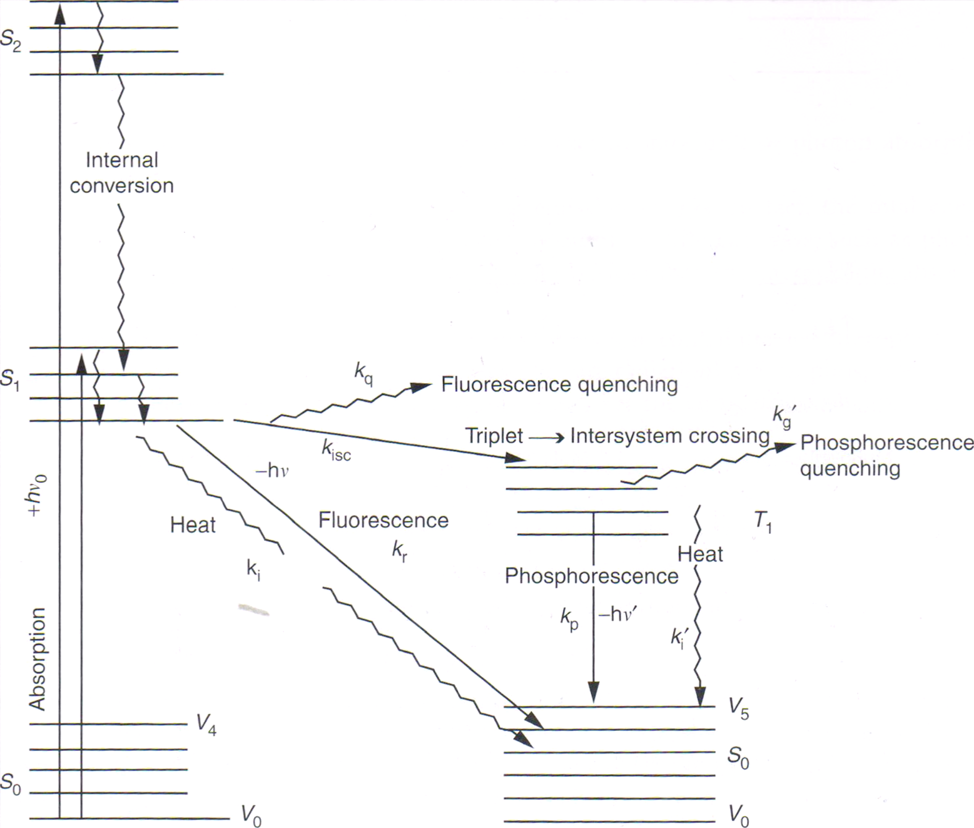
იაბლონსკის დიაგრამა (ელექტრონული გადასვლები). Zeitschierift fur Physics, 94, 38-64

Slide 3
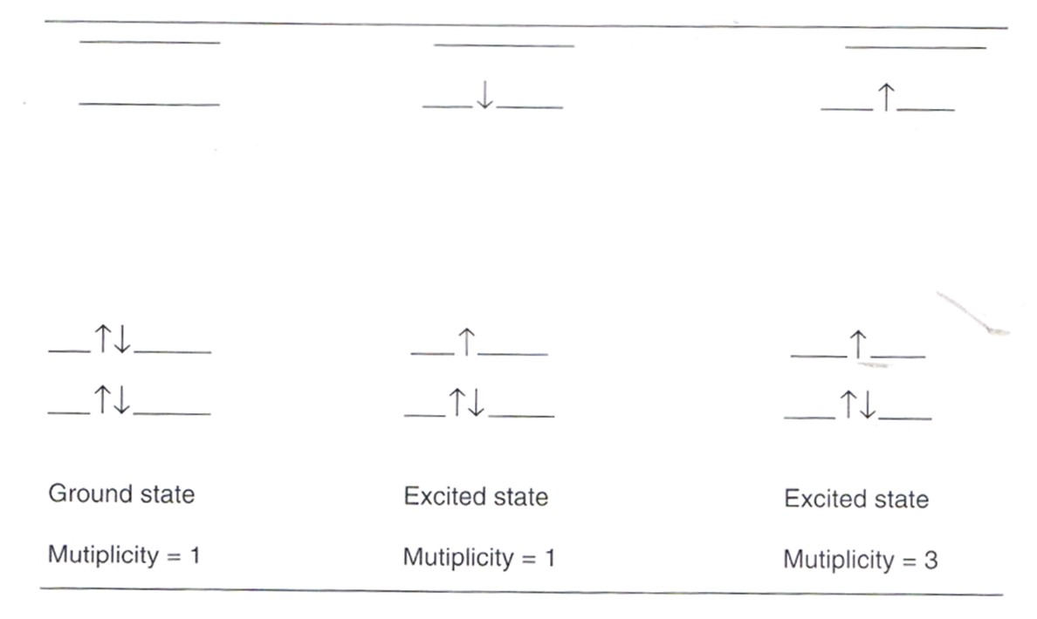
სპინ-ორბიტალური კონფიგურაცია სინგლეტურ და ტრიპლეტურ მდგომარეობებში

Slide 4
შთანთქმა, გავრცელება, არეკვლა (გაბნევა)
გარემოში გავლისას ატომებისა და მოლეკულების მიერ სინათლის ნაწილი შთაინთქმება, ნაწილი კი განიბნევა.

Slide 5
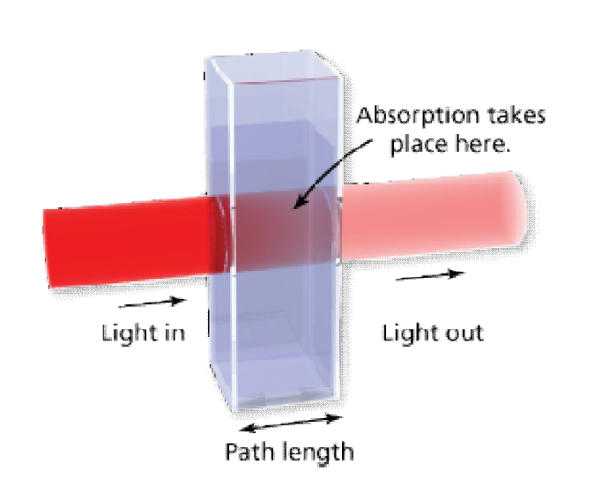
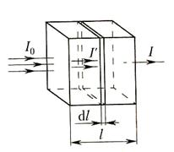
სპექტროფოტომეტრია - სინათლის შთანთქმა ნივთიერების მიერ

Slide 6
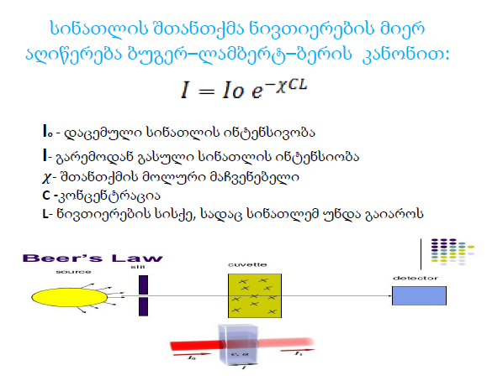
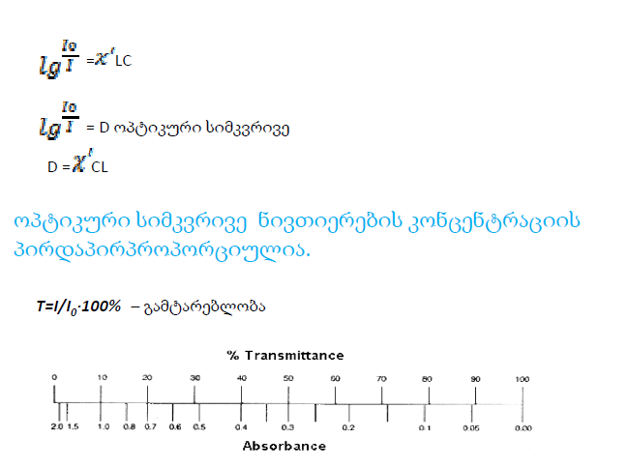

Slide 7
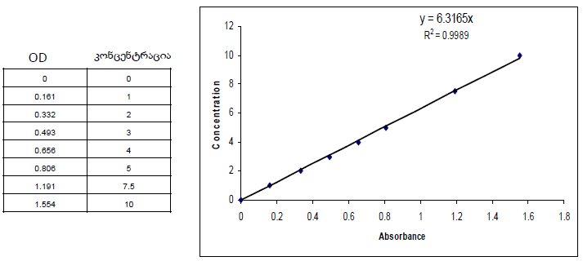
ნივთიერების (ნიმუშის) კონცენტრაციის დამოკიდებულება შთანთქმის კოეფიციენტზე

Slide 8
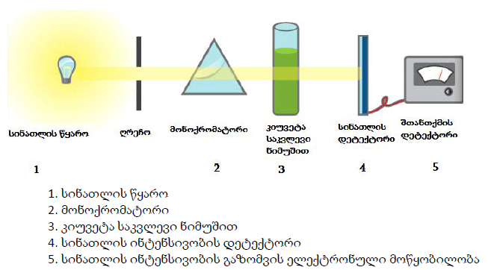
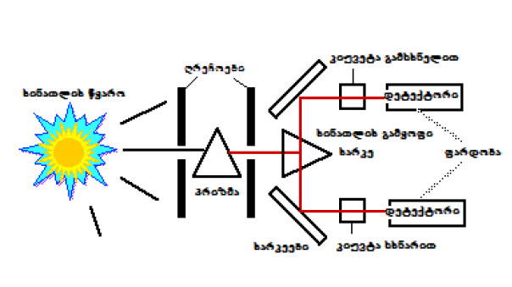
ერთსხივიანი და ორსხივიანი სპექტროფოტომეტრების პრინციპული სქემები

Slide 9
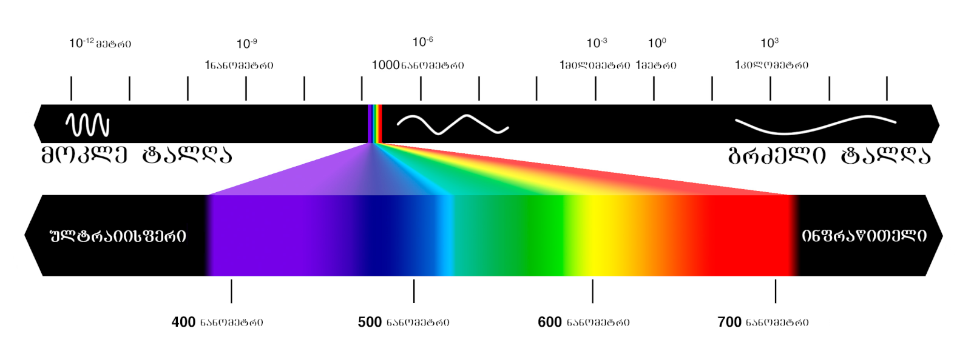
ხილული სინათლე ელექტრომაგნიტურ სპექტრში და ფერთა განაწილება ტალღის სიგრძის მიხედვით

Slide 10
მონოქრომატული ტალღების სიგრძეები
760 – 620 ნმ | 620 – 590 ნმ | 590 – 560 ნმ | 560 – 500 ნმ | 500 – 480 ნმ | 480 – 450 ნმ | 450 – 380 ნმ

Slide 11
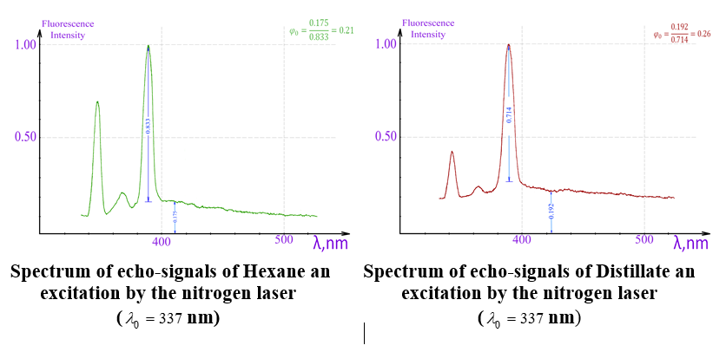
აზოტის ლაზერით აგზნებული ნიმუშის დამუშავებული სპექტრები

Slide 12
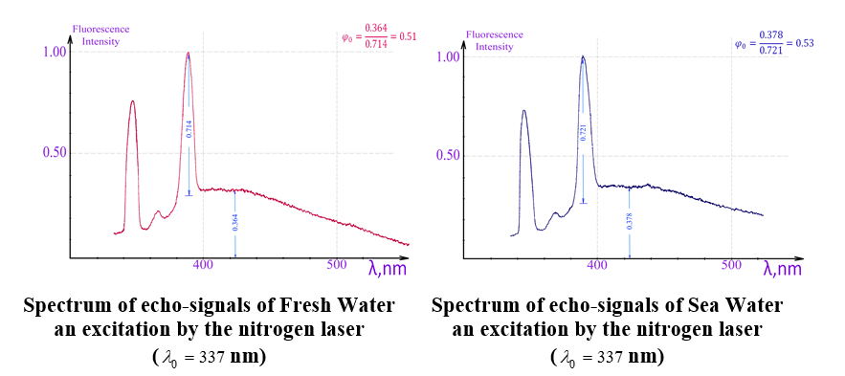
აზოტის ლაზერით აგზნებული ნიმუშის დამუშავებული სპექტრები

Slide 13
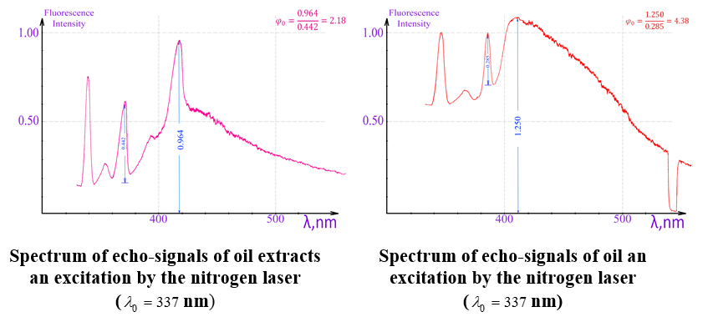
აზოტის ლაზერით აგზნებული ნიმუშის დამუშავებული სპექტრები

Slide 14
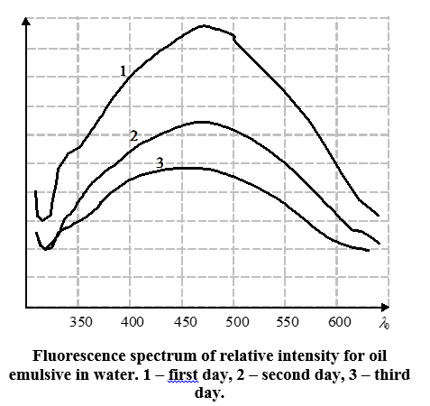
წყალში გახსნილი ნავთობის ფლუორესცენციული სპექტრის ფარდობითი ინტენსივობის ცვლილება დროში

Slide 15
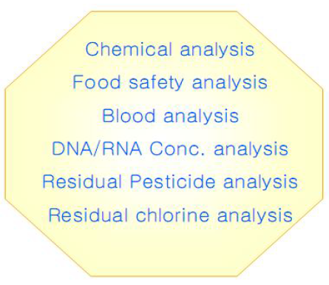
სპექტროფოტომეტრიის გამოყენების არე
ნივთიერების ქიმიური შემადგენლობის ანალიზი
საკვები პროდუქტების უსაფრთხოების ანალიზი
სისხლის ანალიზი
დნმ/რნმ-ის კონცენტრაციის ანალიზი
მომატებული პესტიციდების ანალიზი
მომატებული ქლორიანობის ანალიზი

Slide 16
გასუფთავებული პლაზმიდური დნმ-ის სპექტრის ნიმუში

Slide 17
ნორმალური და დაავადებული სისხლის სპექტრის ნიმუში

Slide 18
ქლოროფილისა და კაროტინის ტიპიური სპექტრები

Slide 19
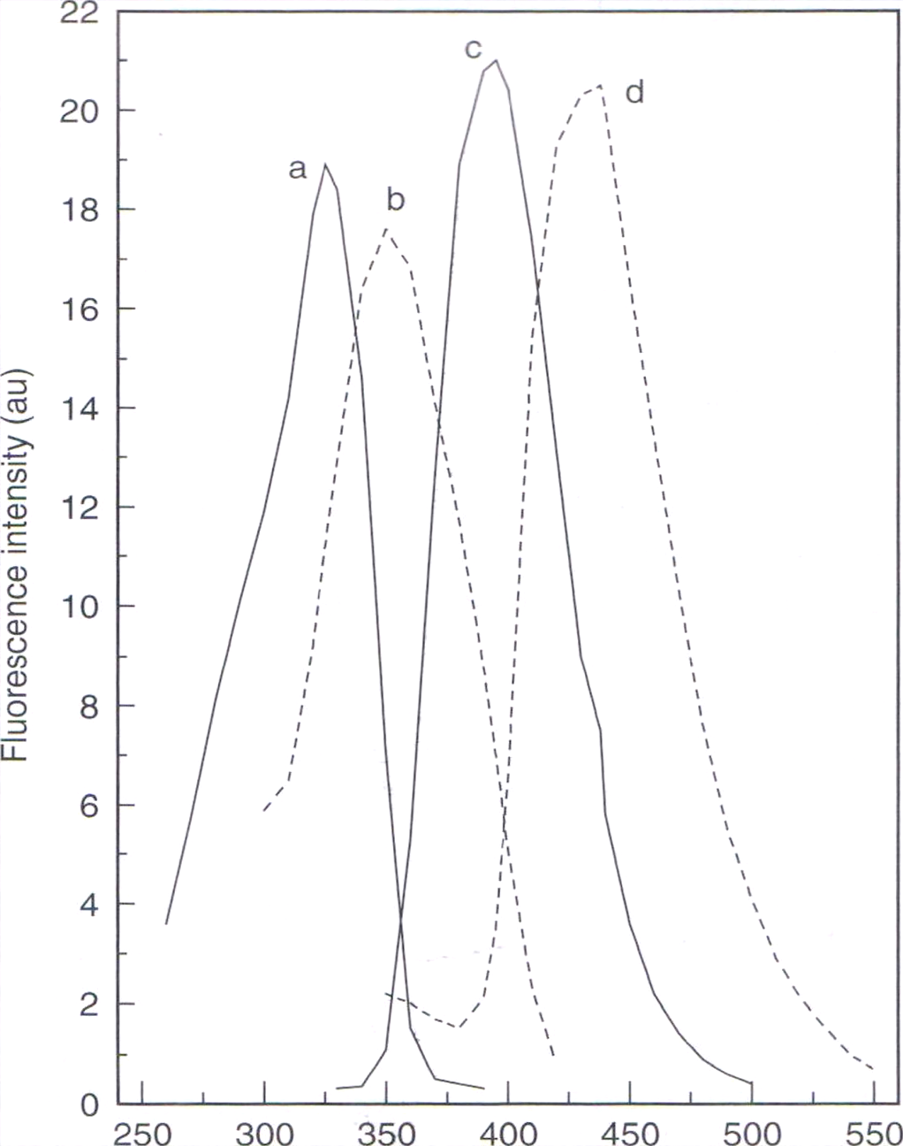
ნივთიერებათა კომპლექსის (რთული მოლეკულური სტრუქტურის) ფლუორესცენციის სპექტრები
ნახაზზე a და b არის ფლუორესცენციის აგზნების სპექტრები, ხოლო c და d ემისიური სპექტრები.
ნივთიერება კომპლექსი: 7-ამინო-4-მეთილკუმარინი (a და c).
ნივთიერების კომპლექსი: 7-ამინო-4-მეთილკუმარინი თვითდისოციაციის შემდეგ (b და d).

Slide 20
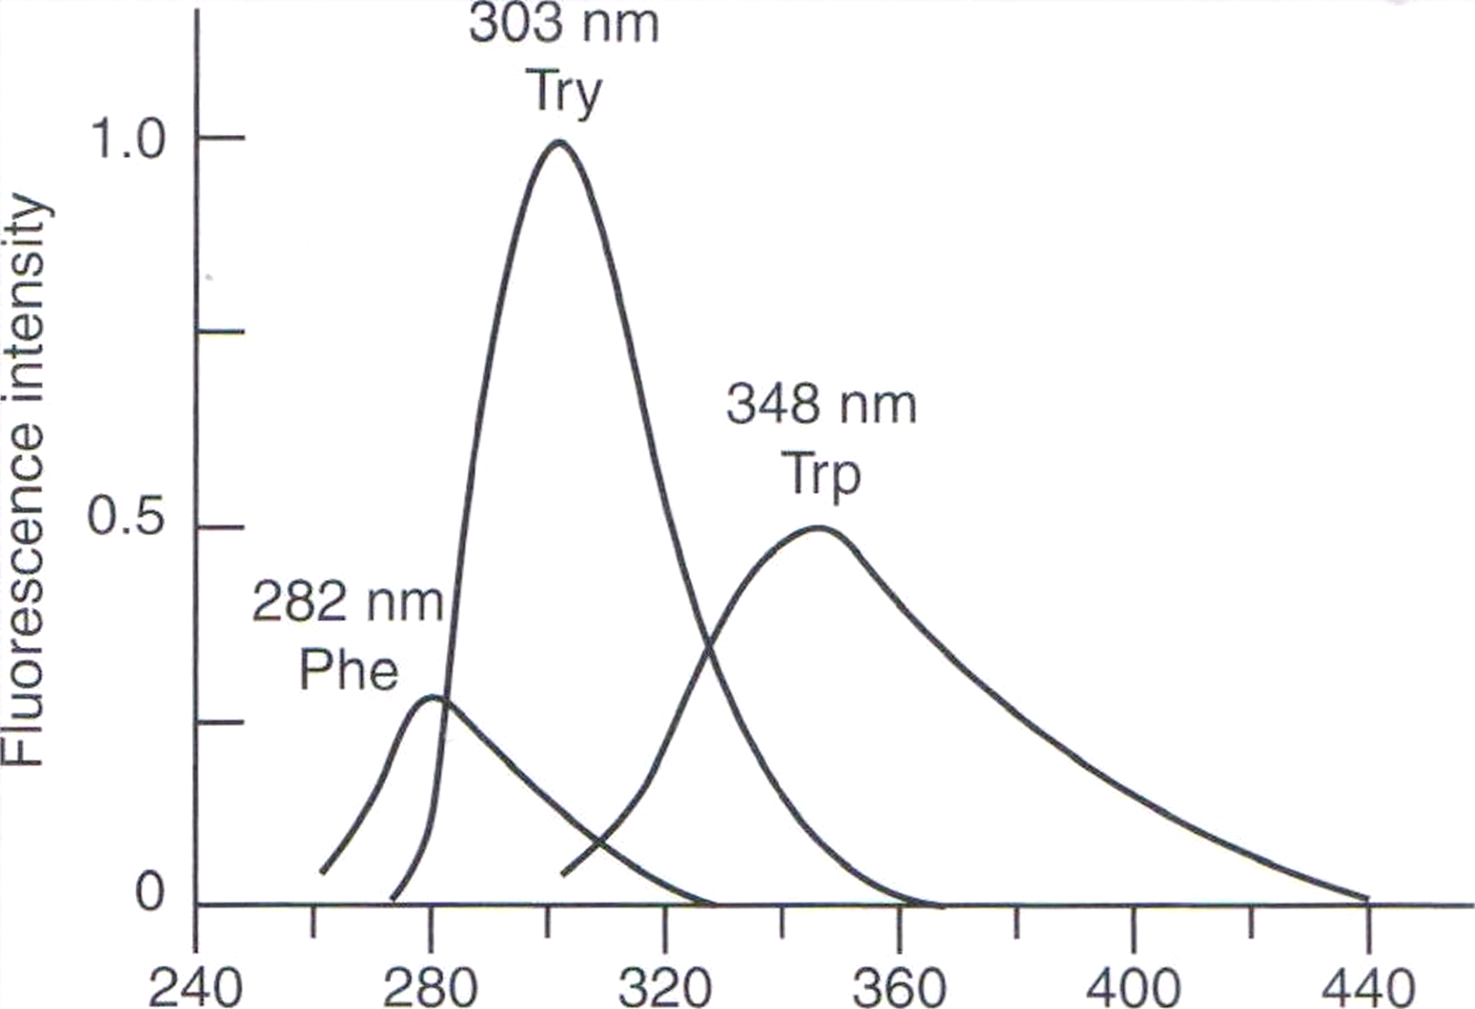
არომატული ამინომჟავების ფლურესცენციის სპექტრები
ტრიპტოფანის, ტიროზინისა და ფენილალანინის ცილების ფლუორესცენციის აგზნების სპექტრები.
ტრიპტოფანის ფლუორესცენცია ძალიან მგრძნობიარეა გარემოსადმი. დაბალი პოლარიზაციის გარემოში ტრიპტოფანი ემისიური გამოსხივების მაქსიმუმი 320 ნმ ტალღის სიგრძეზეა. პიკის მდგომარეობა წაინაცვლებს 355 ნმ-მდე პოლარული გარემოს არსებობის შემთხვევაში.

Slide 21
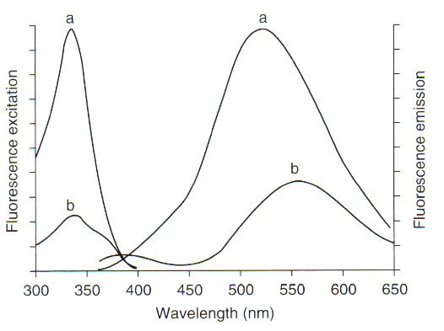
ფლურესცენციის აგზნებისა და გამოსხივების სპექტრები
ზოგიერთი ფლუოროფოლი გამოიყენება ნატრიუმისა და კალიუმის არსებობის აღმოსაჩენად.
მაგალითად, დნმ-ის ფლუორესცენციის აგზნების სპექტრების მაქსიმუმები იზრდება, ხოლო გამოსხივების სპექტრის მაქსიმუმი მცირდება მოკლე ტალღების მიმართულებით ნატრიუმის არსებობისას.

Slide 22
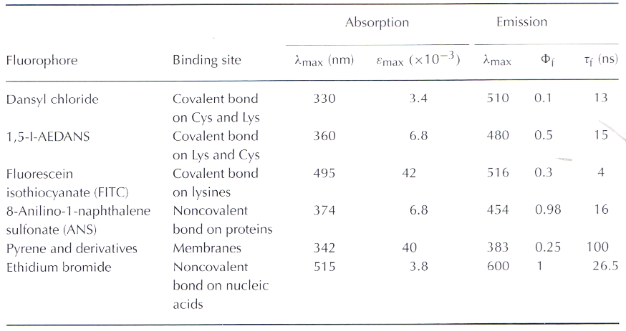
ზოგიერთი ფლოროფორის შთანთქმის და სპექტრული მახასიათებლები

Slide 23
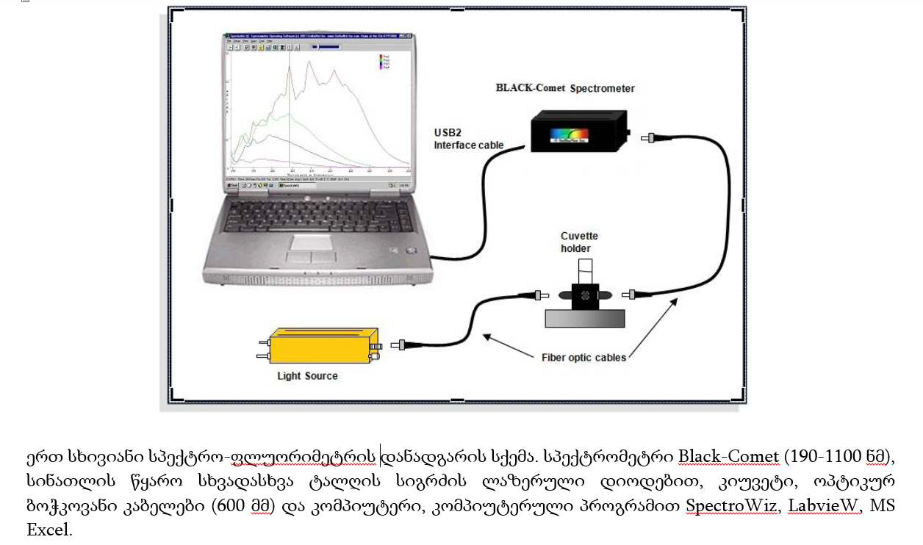
სპექტრო-ფლუორიმეტრები
2015-2018. შოთა რუსთაველის ეროვნული სამეცნიერო ფონდი პროექტი „Quantitative analysis of fluorescence characteristics of optically solid, random phase screen and spectral analysis of the statistical moments of the correlation function of the intensity of scattered laser radiation“ (FR/152/9-240/14) - სამეცნიერო ხელმძღვანელი პროფესორი ნუგზარ ღომიძე (web-page: www.gsnf.ge).

Slide 24
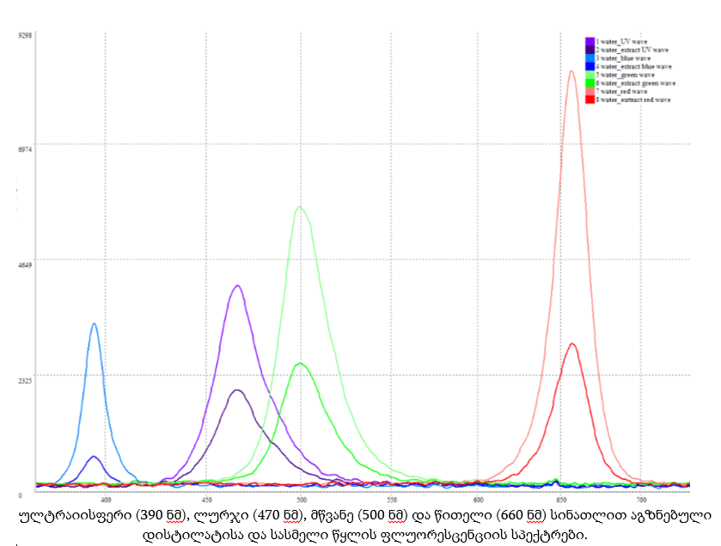
ფლუორესცენციის აგზნების სპექტრები

Slide 25
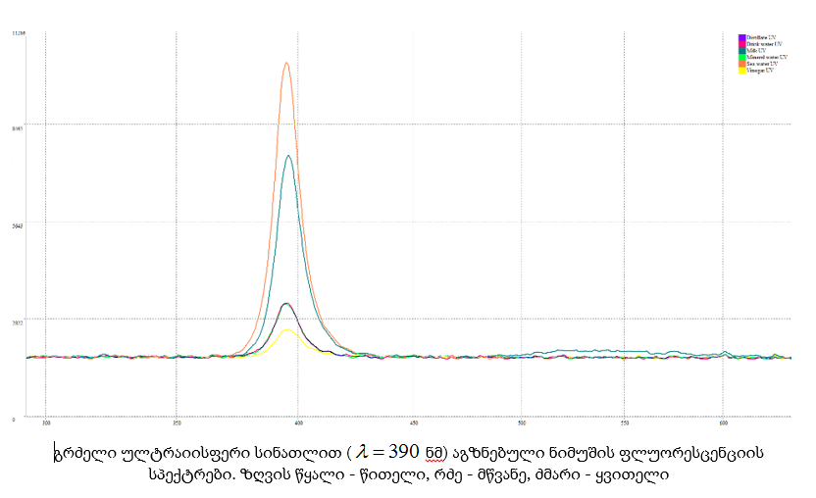
ულტრაიისფერი სინათლით ფლუორესცენციის აგზნების სპექტრები სხვადასხვა ნიმუშისათვის

Slide 26
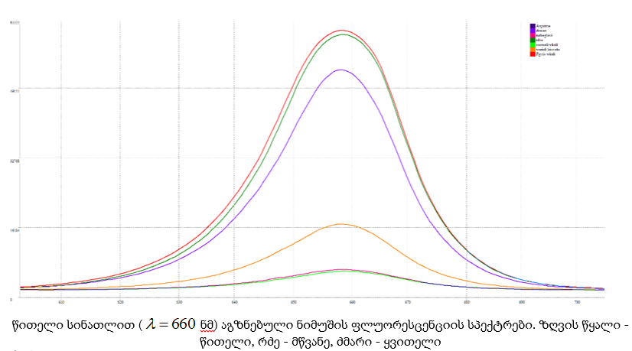
წითელი სინათლით ფლუორესცენციის აგზნების სპექტრები სხვადასხვა ნიმუშისათვის

Slide 27
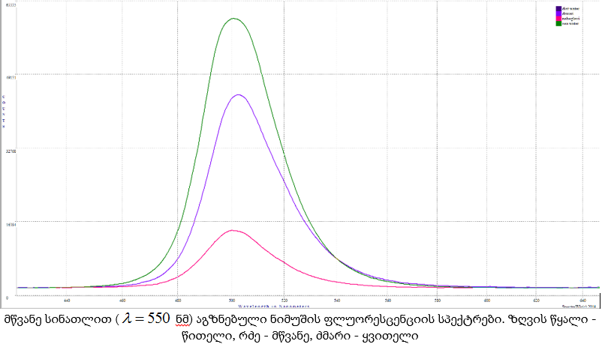
მწვანე სინათლით ფლუორესცენციის აგზნების სპექტრები სხვადასხვა ნიმუშისათვის

Slide 28
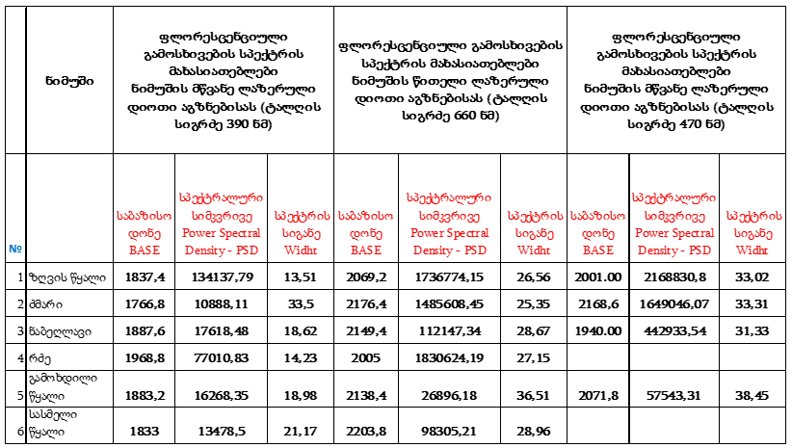
ნიმუშის მახასიათებლების განსაზღვრა სპექტრების დამუშავების შედეგად

Slide 29
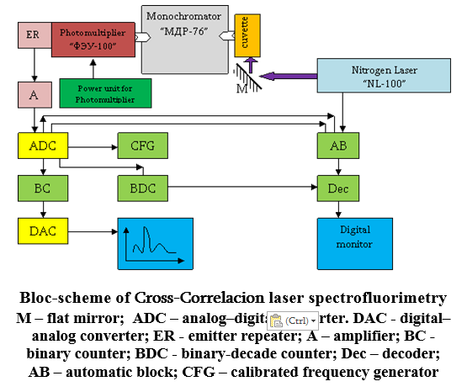
კროს-კორელაციური ლაზერული სპექტროფლუორიმეტრის პრინციპული სქემა
2009-2012. საქართველოს ეროვნული სამეცნიერო ფონდი “Ecological monitoring of Batumi sea port water area with laser spectroscopy methods and research of wave processes in the real media” (GNSF/ST08/5-451) - სამეცნიერო ხელმძღვანელი პროფ. ნუგზარ ღომიძე (web-page: www.gsnf.ge).

